Slide 1
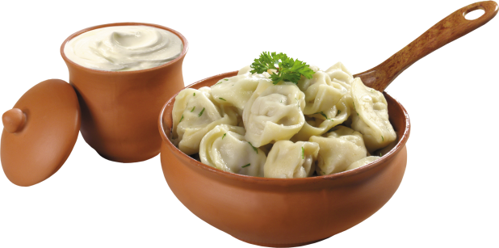
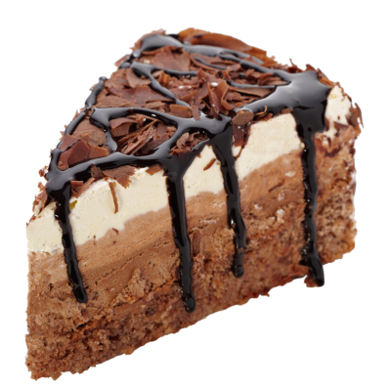
Вкусный урок
ОБОБЩЕНИЕ ИЗУЧЕННОГО ПО ТЕМЕ:
«ИМЯ ПРИЛАГАТЕЛЬНОЕ»
Разработка учителя МКОУ Заволжского лицея Голубевой Е.А.

Slide 2
Имя прилагательное
Соли не жалей, так еда веселей.
Красна река берегами, а обед пирогами.
Всё полезно, что в рот пролезло.
Хлеб да вода - крестьянская еда.
Масло коровье кушай на здоровье.
Больному и мед не вкусен, а здоровый и камень ест.

Slide 3
Самопроверка
Есть веселей
красна река
всё полезно
крестьянская еда
коровье молоко
Больному и мед не вкусен, а здоровый и камень ест.
- кач., в прост форме срав. ст.
- качеств., в кр.форме
- качеств., в кр.форме
- относ., в пол.форме
- притяж., в пол.форме
Сущест.
Кому?
Сущест.

Slide 4
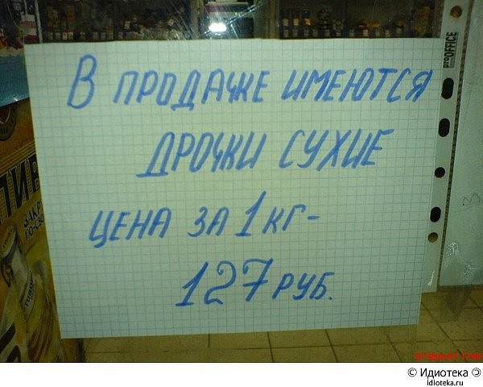
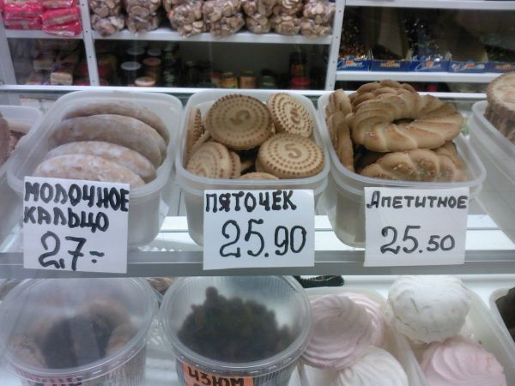
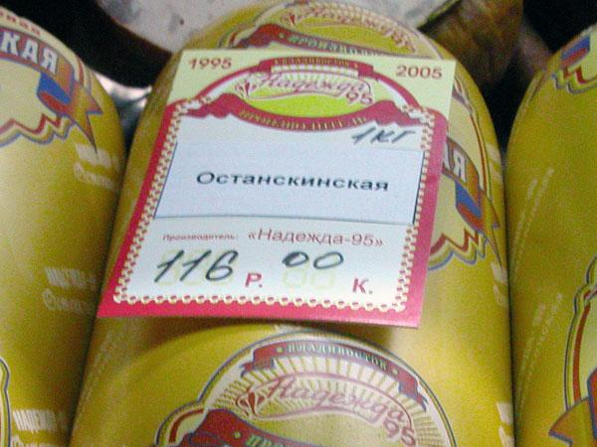
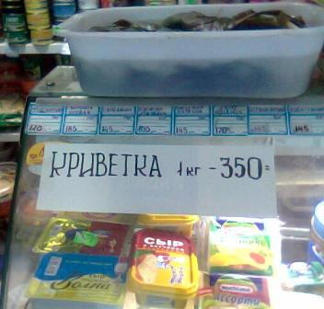
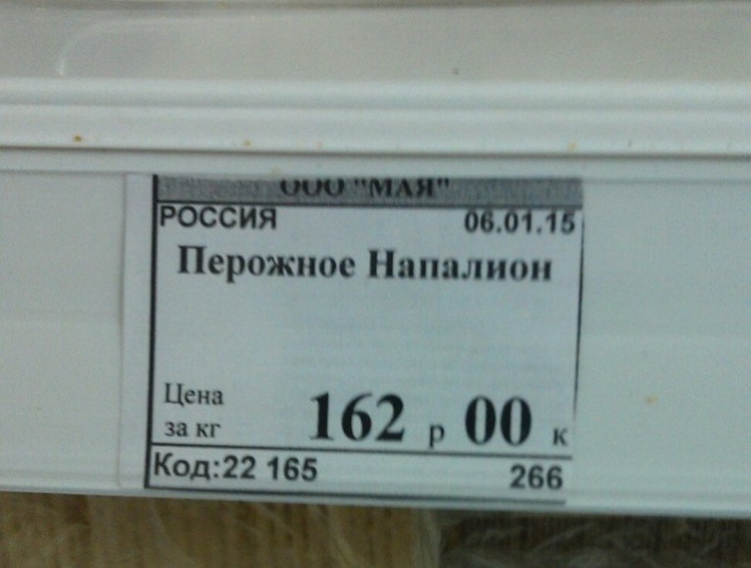
Заглянем В МАГАЗИН
Выписать: 1 группа – слова с ошибками в 2 столбика: существительные, прилагательные
2 группа – только прилагательные
Notes:
Задание выбирают учащиеся

Slide 5
Правописание НЕ
с прилагательными
помощник
Слитно | Раздельно
Невзрачное на вид пирожное | не сладкий, а кислый
небольшой, но вкусный торт | вовсе не горячая каша
 | мед не липовый
 | обед не готов
Записать прилагательные в два столбика. Пользуясь данными примерами, вспомнить правило правописания не с прилагательными.
1 вариант – слитно.
2 вариант – раздельно.
Обед (не)готов, (не)сладкий, а кислый; (не)большой, но вкусный торт; вовсе (не)горячая каша, (не) магазин…ое молоко.
(Без НЕ не употребляется)
(есть противопоставление)
(отн-ся слова, усиливающие отрицание)
(можно заменить синонимом)
(мыслится отрицание, нельзя заменить синонимом)
(нет полной формы)
Notes:
Появление правила – триггер (помощник)

Slide 6
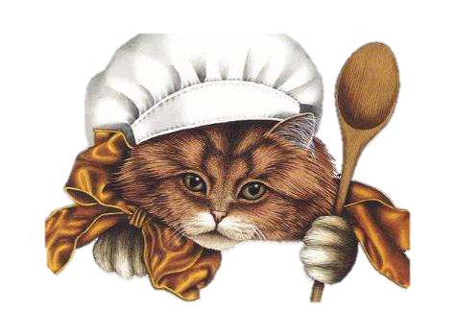
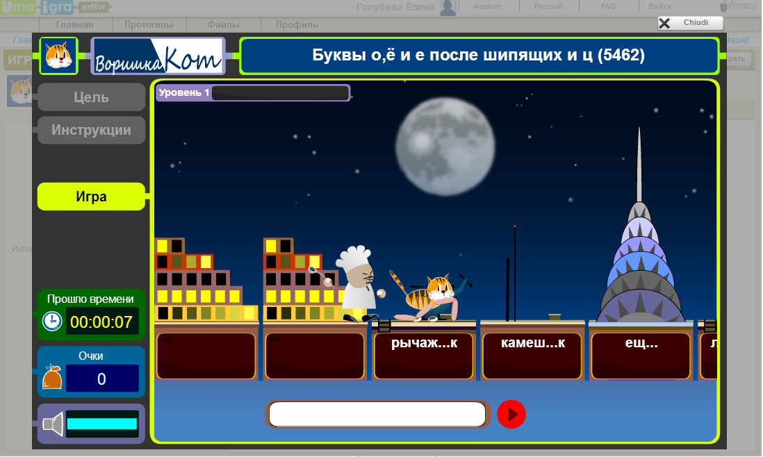
Правописание о-е в суффиксах после шипящих
помощник
Notes:
Картинка - гиперссылка на игру

Slide 7
Слитное и дефисное написание прилагательных
(Иссиня)черный баклажан – пишется через дефис, так как обозначает оттенок цвета.
(Кисло)сладкая конфета пишется через дефис, так как связь сочинительная.
(Скоро)портящиеся продукты - пишется раздельно, так как наречие зависит от прилагательного.
(Красно)рубиновые ягоды – пишется слитно, так как связь подчинительная.
(Плодово)ягодное мороженое – пишется через дефис, так как обозначает оттенок цвета.
Иссиня-черный баклажан – пишется через дефис, так как обозначает оттенок цвета.
Кисло-сладкая конфета пишется через дефис, так как связь сочинительная.
Скоропортящиеся продукты - пишется СЛИТНО, так как ЭТО СЛОЖНОЕ ПРИЛАГАТЕЛЬНОЕ.
Красно-рубиновые ягоды – пишется ЧЕРЕЗ ДЕФИС, так как обозначает ОТТЕНОК ЦВЕТА.
Плодово-ягодное мороженое – пишется через дефис, так как СВЯЗЬ СОЧИНИТЕЛЬНАЯ.

Slide 8
Правописание н и нн в именах прилагательных
помощник
«Таинстве…ый остров» Жюля Верна, «Божеств…ая комедия» А.Данте, А.Линдгрен «Пеппи Дли…ыйчулок»,
У. Коллинс «Лу…ый камень»,
А. де Сент-Экзюпери «Вое…ый летчик», Г.Грасс «Жестя…ной барабан»
Notes:
Появление правила – триггер (помощник)

Slide 9
Самопроверка
«Таинственный остров» Жюля Верна, «Божественная комедия» А.Данте, А.Линдгрен «Пеппи Длинныйчулок»,
У. Коллинс «Лунный камень»,
А. де Сент-Экзюпери «Военный летчик», Г.Грасс «Жестян ой барабан»
проверка
Notes:
Появление правила – триггер (проверка)

Slide 10
Орфографическое кафе
Тренажер по теме: «Имя прилагательное»
6 класс
Notes:
При наличии компьютеров в классе каждый ученик работает на тренажере самостоятельно

Slide 11
Орфографическое кафе
Приветствуем вас в нашем орфографическом кафе!
Здесь вы сможете не только удовлетворить свои кулинарные запросы, но и проверить орфографические навыки по теме: «Имя прилагательное».
- Это главная страница, куда вы будете возвращаться для выбора блюда.
- А это кнопка для вызова официанта (можно вспомнить правило).
Приятного аппетита!

Slide 12
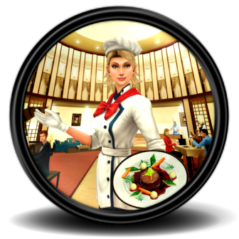
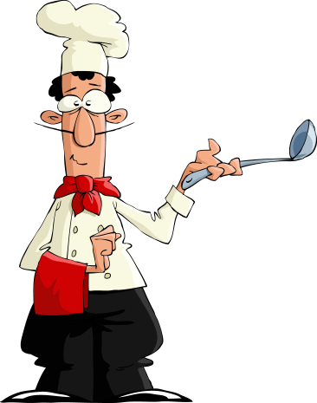
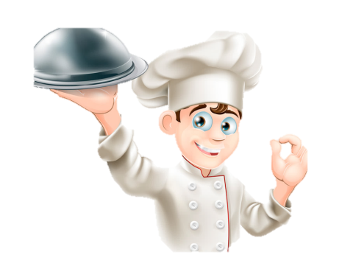
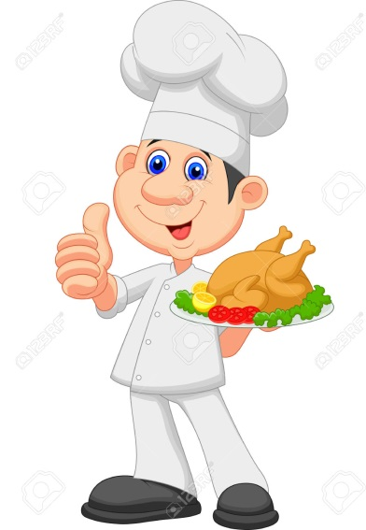
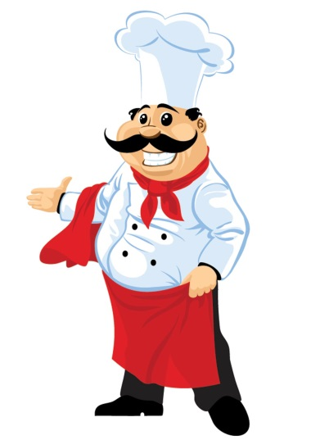
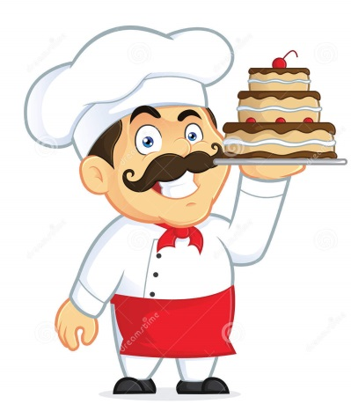
Орфографическое кафе
супы
гарнир
салаты
мясо
десерты
напитки

Slide 13
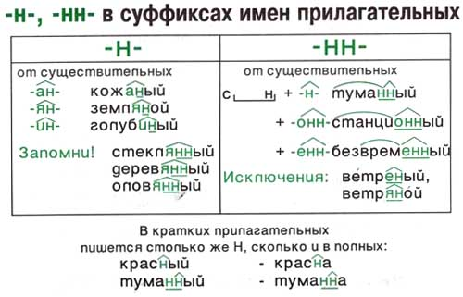
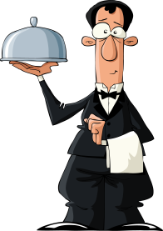
Начинаем выбирать. Сначала салат! Но ответьте на вопрос: «В каком слове пишется НН?»
«Пикантный» (с гуси…ой печенью)
-
«Весе…ий» (с яйцами и огурцами)
+
«Нежный» (с кури…ной грудкой)
-
«Ледя…ой» (с сухариками)
-

Slide 14
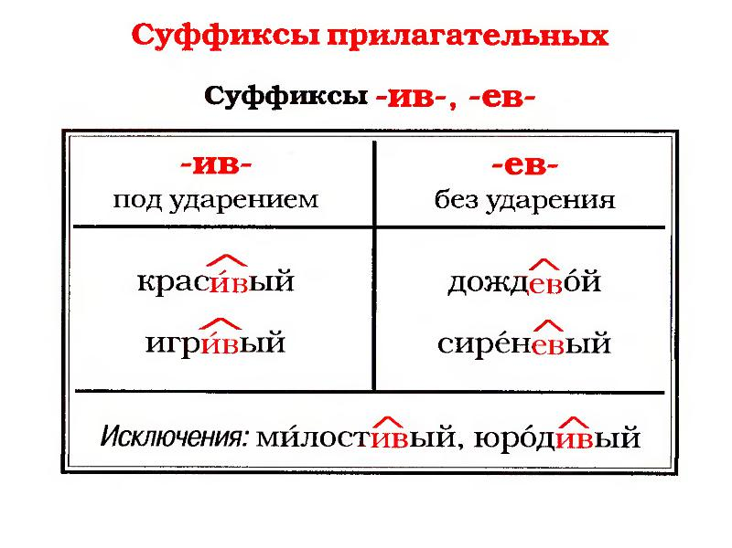
Продолжим! Теперь на очереди суп! Новый вопрос: «В каком слове пишется буква И?»
Фасол…вый с бараниной
-
Вермишел…вый с копченостями
-
Груш…вый с ягодами
-
Овощной с лен…выми голубцами
+

Slide 15
Продолжим! Что вы любите: мясо или рыбу!
В каком слове «потерялась» буква С?
Сибирс…кие пельмени
-
Котлеты рус…кие
+
Мясо по-кавка…ски
-
Рыба по-францу…ски
-

Slide 16
Хотите гарнир! Выбирайте! Но сначала еще один вопрос: «В каком ряду нет ошибок?»
Гречневая каша, маная каша
-
Овсяная каша, пшеная каша
-
Жаркое в глинянном горшочке
-
Рис «Фирменный», спагетти
+

Slide 17
Переходим к напиткам! И вот вопрос: «В каком слове пишется одна буква Н?»
Тыкве…ый сок
-
Клюкве…ый кисель
-
Кофе с молоком «Утрен…ий»
-
Медвя…ый нектар
+

Slide 18
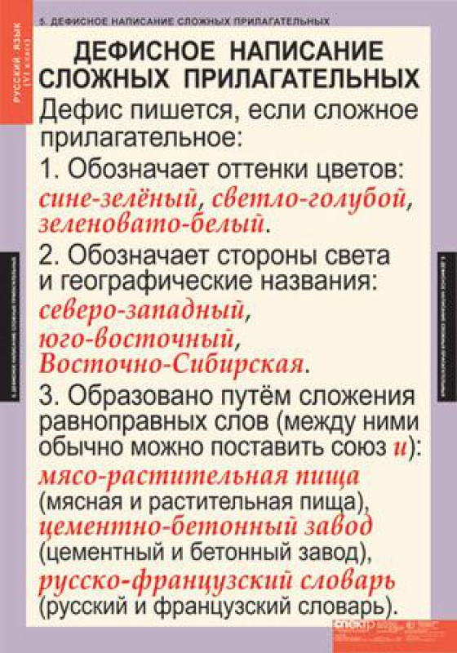
А теперь очередь десерта!
«Какое сложное прилагательное пишется слитно ?»
(Шоколадно)ореховый тирамису
-
(Кисло)сладкий лимонный щербет
-
Штрудель (ванильно)клубничный
-
Пирог (древне)русский с клюквой
+

Slide 19
Орфографическое кафе
Заказ сделан! А теперь запишите в тетрадь выбранные вами кушанья. Еще раз обратите внимание на правильное написание прилагательных.
Надеемся, вам понравилось наше «вкусное» орфографическое кафе, и вы сюда еще вернетесь!
До новых встреч!

Slide 20
Плитку ш…колада ра…мельчим и добавим в тесто, еще раз т…ательно перемешаем. Из полученной мас…ы скатаем шарики (не)больших размеров. С помощью вилки пр…плюснем каждый шарик.
На духовой лист выл…жим заготовки печенья. Выпекать будем в духовке, в умерен…ом жару, в течение 30-40 минут. Подавать будем готовое печенье к чаю в горяч…м виде.
В удобной стекляННой посуде тЩательно смешаем масло с куриНым яйцом и тросТниковым сахаром и разотрем добела. Затем с помощью блендера взобЬем до образования леГкой и воздушной масСы.
Муку смешаем с пищЕвой содой и лимонНой кислотой, аККуратно введем во взбитУЮ смесь. Вымесим НЕкрутое тесто.
Плитку шОколада раЗмельчим и добавим в тесто, еще раз тЩательно перемешаем. Из полученной масСы скатаем шарики НЕбольших размеров. С помощью вилки прИплюснем каждый шарик.
На духовой лист вылОжим заготовки печенья. Выпекать будем в духовке, в умеренНом жару, в течение 30-40 минут. Подавать будем готовое печенье к чаю в горячЕм виде.
В удобной стекля…ой посуде т…ательно смешаем масло с кури…ым яйцом и трос…никовым сахаром и разотрем добела. Затем с помощью блендера взоб…ем до образования ле…кой и воздушной мас…ы.
Муку смешаем с пищ…вой содой и лимон…ой кислотой, а…уратно введем во взбит… смесь. Вымесим (не)крутое тесто.
Песочное печенье с шоколадом
Notes:
Самостоятельная работа

Slide 21
Рефлексия
Как рыба в воде
Ни рыба ни мясо
Не в своей тарелке

